Slide 1
تحلیل محتوی درسی رشته فیزیک
مدرس: احمد رزم دیده

Slide 2
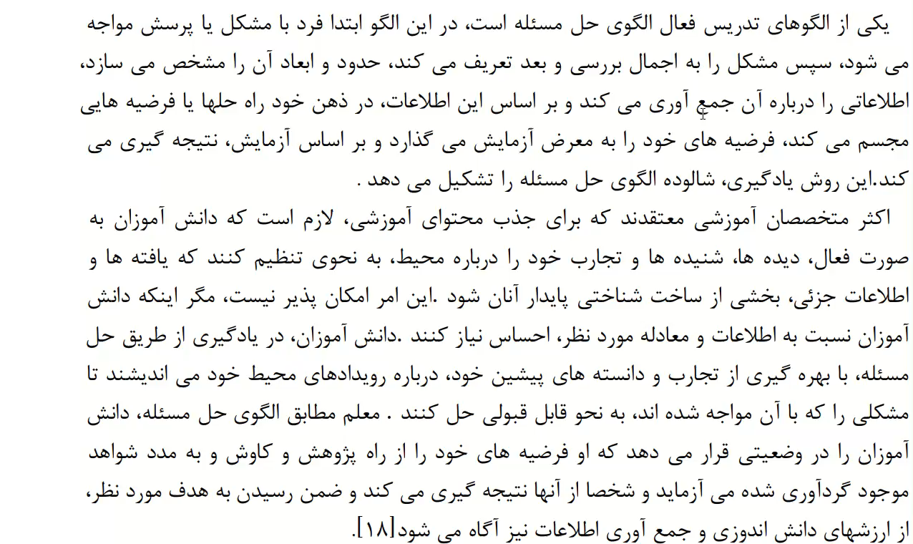

Slide 3
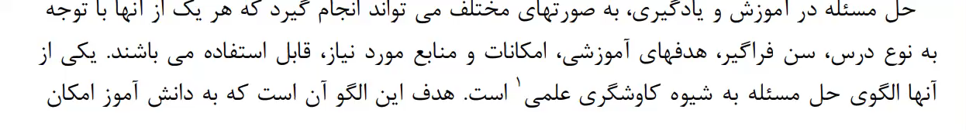
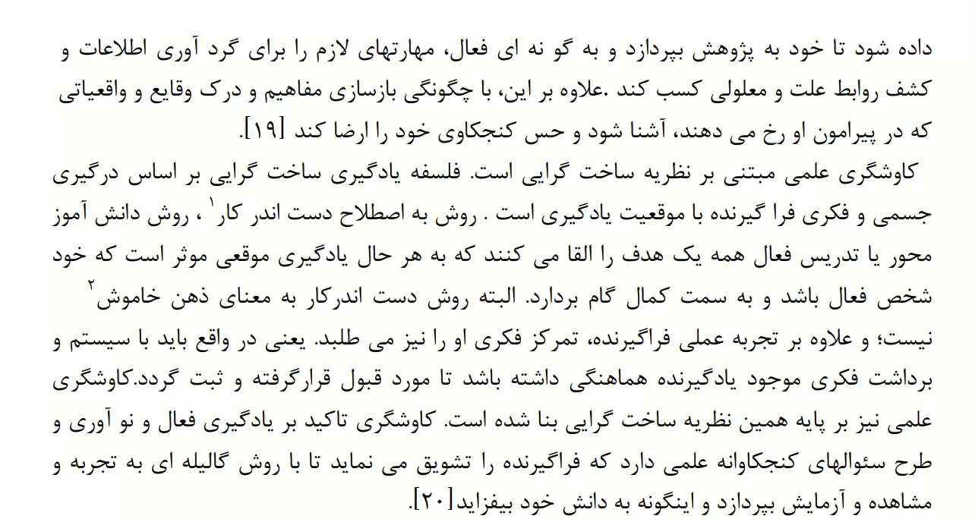

Slide 4

مشاهده
ساخت تعاریف
اندازه گیری
جمع آوری و نگهداری اطلاعات
بررسی دانستنی های قبلی
مقوله بندی
استنباط
استدلال
حدس زدن علمی یا پیش بینی
طرح سوالات کاوش گری
ساخت فرضیه های علمی
آزمودن فرضیه های علمی
مشخص نمودن نتایج
بیان حکم و حل مسئله
گزارشگری و انتشار علمی
مؤلفه های کاوش گری

Slide 5
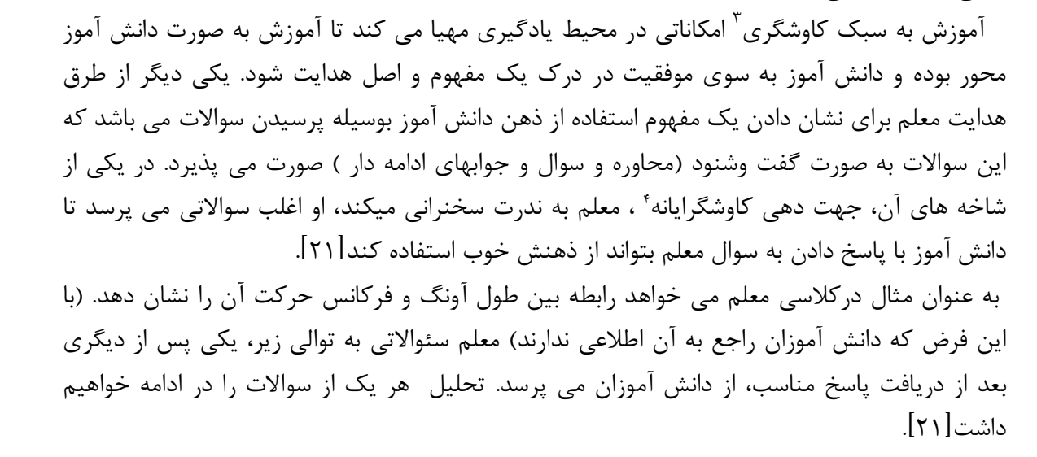

Slide 6
سوالات همگرا سوالاتی هستند که دارای پاسخ های یکسانند و همه دانش آموزان پاسخ های مشابهی به آن ها می دهند. مانند: فتو سنتز چیست و مساحت شکل زیر را محاسبه کنید؟
اما سوالات واگرا سوالاتی هستند که دارای پاسخ های گوناگونی است و دانش آموزان می توانند برای آن ها پاسخ های متنوعی را ارائه کنند. این سوالات اگر از سوی معلمان دروس مختلف به درستی طرح شود می تواند در توسعه تفکر خلاق موثر باشد.
سوالاتی از قبیل اگر آهن زنگ نمی زد اقتصاد دنیا چگونه بود و اگر زاویه 90 درجه وجود نداشت چه اتفاقی می افتاد از جمله سوالات واگرا ست.

Slide 7
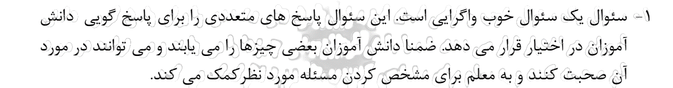
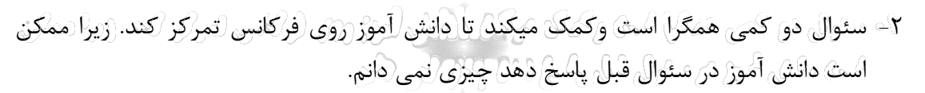

Slide 8
